Slide 1
استعمال تقنية بطاقة العلامات المتوازنة في تحقيق
الميزة التنافسية
محاضرة مقدمة من قبل
الاستاذ الدكتورة منال جبار سرور السامرائي
تدريسية في قسم المحاسبة /كلية الادارة والاقتصاد / جامعة بغداد2017

Slide 2
تعد بطاقة الاداء المتوازن بمثابة مقاييس توجه اداء الشركة في ظل بيئة التصنيع الحديثة والتنافسية المتزايدة لغلق الفجوة التي سببها فشل المقاييس المالية (الحصة السوقية والربحية)في الاستجابة لمتطلبات التحليل والقياس لعوامل ومتغيرات البيئة الخارجيةللشركة اذ ان بطاقة الاداء المتوازن تخلق الترابط والتكامل بين المقاييس المالية وغير المالية لتحويل استراتيجية الشركة الى اعمال وتصرفات يمكن قياسها وتحليل نتائجها للوقوف على مدى نجاح او فشل الشركة في انجاز اهدافها القصيرة الاجل (وزيادة الحصة السوقية والربحية)واهدافها طويلة الاجل( المحافظة على المركز التنافسي). بواسطة النجاح في استمرارية تحقيق رضا الزبون واشباع حاجات ورغباته(Niven,2005,13).
كما ان فلسفة ادارة الكلفة الاستراتيجية تركز على تقديم افضل قيمة للزبائن مقابل التكلفة التي يتحملونها،وهذه القيمة التي لن تتحقق الا في اطار استراتيجية واضحة ومحددة للشركة وتعبر عن مجموعة الاهداف والسياسات التي اذا ماتم تنفيذها بكفاءة وفاعلية فانها تحقق ميزة تنافسية مرغوبة ولكن تحقق هذه الميزة لابد من التوجه الى الزبون باعتباره المنطلق الابتكاري والمحفز للشركة في اجراء التطوير والتحسين المستمر بقدراتها من اجل تحقيق عوامل النجاح الاساسية بكفاءة (خفض الكلفة ،تحسين الجودة،تخفيض وقت دورة التصنيع والتسليم ومرونة التنويع في تشكيلة منتجات الشركة وسرعة تطويرها).مع الاخذ بالاعتبار قصر دورة حياة المنتج التي تاثرت بالابتكارات المرافقة للتطور التكنلوجي والتغيير السريع في رغبات وتوقعات الزبائن.

Slide 3
1- المنظور المالي The financial perspective
2- منظور الزبون The Customer perspective
3- منظور العملية الداخلية The Internal business process perspective
4- منظور النمو والتعلم The Learning and growth perspective
ويتضمن كل منظور من المناظير الأربعة أعلاه أهداف ومقاييس ومقدار ألأداء المستهدف لمقارنته مع الأداء الفعلي وتحديد مقدار الفجوة (±) بينها وما هي المبادرات والقرارات اللازمة لتحسينها أو غلقها..
وتوصف بطاقة الأداء المتوازن من حيث المكونات والاهداف والغايات المستهدفة لأغراض قياس وتحليل نتائج الأداء التشغيلي والإستراتيجي بموجب مقاييس مالية وغير مالية جرى تبويبها تحت منظور مالي وثلاثة مناظير غير مالية (الزبون، العملية، النمو والتعلم) فضلاً عن أن هذه البطاقة (التقرير) ستحقق الترابط والتكامل الإستراتيجي بين المناظير الأربعة للأداء.

Slide 4
ثالثا :- أهداف بطاقة الأداء المتوازنة :
إن بطاقة الأداء المتوازنة تترجم إستراتيجية الشركة إلى توليفة من الأهداف المالية وغير المالية التي تساهم في إنجازها كافة أنشطة سلسلة القيمة والمجهزين والزبائن وهذه الأهداف تلخصها الباحثة بالآتي:-
تحقيق التوازن بين ألأهداف والمقاييس المالية وغير المالية (التشغيلية والإستراتيجية).
إيصال ألإستراتيجية إلى كافة العاملين لتعريفهم بالأداء المطلوب والمرتبط بالأهداف الإستراتيجية وتحسين مهاراتهم وتدريبهم وتعزيز نظم المعلومات.
تساعد على توجيه الموارد نحو الفرص الاستثمارية المربحة.
تساعد على ترتيب الأهداف الإستراتيجية وفق معطيات المتغيرات في السوق التنافسية.
تعزيز عملية التحليل بالمقارنة المرجعية في تصميم وتنفيذ ورقابة وتقويم أداء الشركة وترشيد قراراتها التشغيلية والإستراتيجية.
تحسين معدلات الإيرادات والربحية وتخفيض التكاليف وزيادة المنفعة من الموجودات وزيادة الحصة السوقية عن طريق الاحتفاظ بالزبائن الحاليين وكسب زبائن جدد والاستفادة من الإبداعات والابتكارات لتحسين العمليات والجودة وتقليل وقت الدورة.
خلق روح الفريق الواحد في تحقيق رسالة الشركة وإستراتيجيتها التنافسية من أجل تعزيز المركز التنافسي.

Slide 5
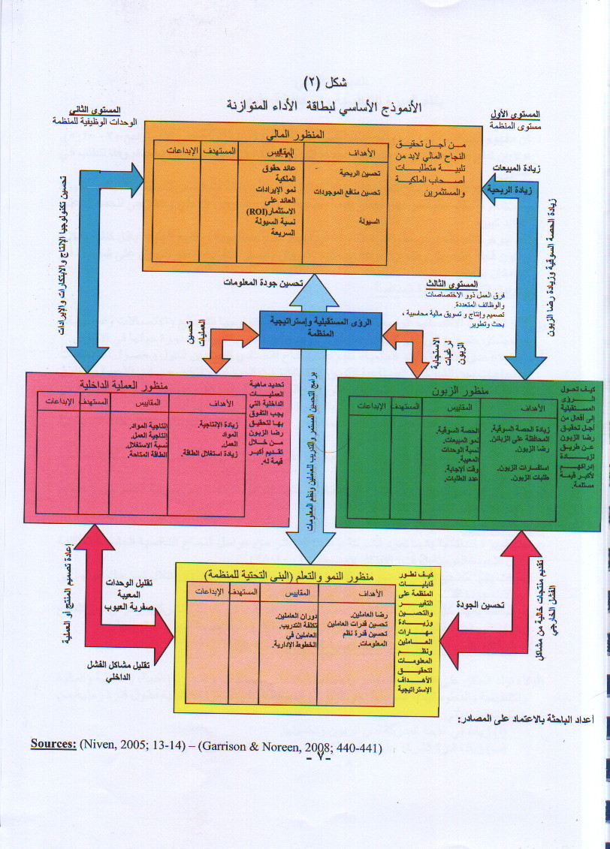

Slide 6
الميزة التنافسية:
عرفت الميزة التنافسية بانها تفرد الشركة بواحدة او اكثر من عوامل النجاح التنافسية الحاسمة (التكلفة الاقل،الجودة،المرونة،الوقت، الابتكار)(مصطفى،28:2001).
كما عرفت بانها مصدر لتعزيز وضع الشركة في السوق وتحقيق الارباح لها من خلال تميزها وتفوقها في مجالات جودة المنتج والسعر والكلفة والتركيز في الانتاج.
وترى الباحثة بانها :كل مالدى الشركة من خصائص تميزها عن غيرها من الشركات وتؤدي الى اشباع رغبات الزبائن الحاليين والمرتقبين وتعكس اثرها في تحقيق زيادة الحصة السوقية والربحية.
اولا: المنافع التي تحققها الميزة التنافسية للشركة:
(أولاً) تولد الحافز على التحسين المستمر والاستغلال الأمثل للإمكانات والموارد (الفنية، والمادية والمالية والتنظيمية والمعلوماتية)، الموجهة نحو الزبون والمحافظة على الميزة التنافسية أطول فترة زمنية من خلال تحقيق الآتي:-
(أ) زيادة في القيمة المدركة لدى الزبون وتحسينها.
(ب) زيادة قدرة الشركة على تحقيق التميز وتحسينه المستمر للتفوق على منافسيها.
(ثانياً) زيادة رضا الزبائن وولائهم لمنتجات الشركة سيعرقل محاولات المنافسين لجذب هؤلاء الزبائن.
(ثالثاً) زيادة الحصة السوقية للشركة من خلال تحسين أداء الشركة على تقديم قيمة أكبر للزبائن.
(رابعا) زيادة ربحية الشركة وتعزيز مركزها التنافسي.
(خامساً) تحسين مستوى الإنتاجية والجودة في جميع أنشطة سلسلة القيمة.

Slide 7
ثانيا: العوامل المؤثرة على الموقف التنافسيس للشركة:
يتأثر الموقف التنافسي للشركة في سوق المنافسة بعاملين هما:- (عبد العليم، 1997: 37)
1- الحصة السوقية: كلما ازدادت الحصة السوقية للشركة، كلما كان ذلك مؤشراً على تحسن مركزها التنافسي، وازدياد العوائد نتيجة هذه الحصة المتزايدة.
2- تميز الشركة في بعض المجالات: مثل مهارات معينة في الصنع، السمعة المتميزة للمنتج، أمان المنتج، التكنولوجيا العالية، سرعة تقديم المنتج للسوق.
إن قياس رضا الزبون يعطي مؤشر على مدى كفاءة أداء أنشطة سلسلة القيمة في الشركة ومستوى إنتاجها لأن رضا الزبون عن أداء المنتج يعني زيادة الحصة السوقية وارتفاع إيرادات الشركة وتحسين ربحيتها والعكس صحيح. (Pindyck, & Rubin, 1998; 88)
إن تحقيق رضا الزبون من وجهة نظر الباحثة يعتمد على عدة إجراءات ويجب أن تقوم بإنجازها إدارة التكلفة الإستراتيجية ومنها:-
أ- تحليل سلسلة القيمة للشركة لتحديد الأنشطة المضيفة للقيمة واستبعاد الأنشطة التي لا تضيف قيمة من وجهة نظر الزبون دون زيادة في التكاليف أو التأثير على مستوى الجودة.
ب- تحسين أداء الأنشطة والعمليات لزيادة كفاءتها الإنتاجية وزيادة الجودة وتخفيض التكلفة وفق برامج التحسين المستمر.
ج- تحقيق جودة التصميم للمنتجات/ الأنشطة / العمليات لمقابلة متطلبات السوق المتغيرة.
د- تقديم منتجات جديدة أو تطوير منتجات قائمة لزيادة التميز ودعم المركز التنافسي للمنظمة.
هـ اعتماد إستراتيجية تنافسية تتكيف مع تغيرات أذواق وسلوكيات الزبائن وقادرة على مواجهة تحديات قوى السوق التنافسية.
و- تخفيض التكلفة باستخدام تقنيات حديثة لتحقيق الرقابة المحكمة مثل تقنية التكلفة المستهدفة، التكلفة على أساس النشاط ABC، إدارة تكاليف الجودة الشاملة (TQCM).

Slide 8
ز- تحسين أداء الشركة ككل من خلال استخدام مقاييس مالية وغير مالية لقياس الأداء المالي والعمليات والعاملين ورضا الزبون باستخدام تقنية بطاقة الأداء المتوازنة (BSC)، والمقارنات المرجعية (BM) مع أفضل منافسين في قطاع الصناعة نفسها أو خارجها وتوكل مهمة إجراء ذلك إلى فرق العمل المتخصصة ومتعددة الوظائف وكاملة الصلاحيات.
ح- إن وجود قاعدة بيانات واسعة ومتطورة تساعد إدارة الشركة على دراسة وتحليل سلوك ورغبات الزبائن في السوق التنافسية والعمل على تجسيدها في خطط وسياسات وتصاميم وعمليات متميزة تستهدف تحقيق إشباعاً متفوقاً لحاجات الزبائن مقارنة بالمنافسين، والتي تعد من أهم أهداف الشركة الإستراتيجية التي ترغب البقاء والنمو في سوق المنافسة على المستويين المحلي والعالمي.
ط- إن تأثير التغيرات الاقتصادية الجديدة على البيئة الصناعية العراقية كان سلبياً مما أدى إلى تراجع عوامل نجاحها ألأساسية وعدم كفاءتها في الاستجابة لمتطلبات الزبون.
ولكي تستطيع الشركة من المنافسة في سوق منتج معين عليها القيام بالإجراءات الآتية:-
(Barfield, et. al., 2003; 315)
(أولاً) تحديد توقعات الزبائن فيما يتعلق بخصائص وأداء المنتجات التي تقدمها الشركة. ­­­­
(ثانياً) تحليل قدرات المنافس وتحليل تكاليف ومكونات المنتج الذي يتميز به باستخدام المقارنة المرجعية من أجل تحسين منتج الشركة

Slide 9
رابعا:خصائص الميزة التنافسية:
حدد كل من Dean, Evans ستة خصائص تعزز الاحتفاظ بالميزة التنافسية للشركة وهي:-
(Evans & Dean, 2003; 319)
(الخاصية الأولى): التوجه للزبون: تستهدف إشباع حاجات ورغبات الزبون بطريقة منفردة عن المنافسين.
(الخاصية الثانية): أن تتجسد عوامل النجاح الأساسية (أسبقيات التنافس) في تحقيقها وتحسينها المستمر.
(الخاصية الثالثة): أن يتحقق التناسق التنظيمي بين الإمكانات والقدرات والفرص الاستثمارية المتاحة لتحقيق إستراتيجية التنافس والتفوق على المنافسين بكفاءة وفاعلية عاليتين.
(الخاصية الرابعة): أن تحفز أنشطة سلسلة القيمة الأساسية والداعمة للشركة على إجراء التحسينات المستمرة ووضع برامج لهندسة القيمة (VE) وإعادة هندسة العمليات (R-EP) لتلبي متطلبات تحقيق الجودة العالية والتكلفة الأقل وسرعة تقديم المنتجات في السوق من خلال تقليل دورة الوقت للتصميم والإنتاج والتسليم باستخدام أدوات ووسائل مرنة تحقق الإشباع المرضي لرغبات واحتياجات الزبائن وتحافظ على ولائهم باستمرار.
(الخاصية الخامسة): تؤمن عمليات إعادة التصميم ومراجعة التكاليف المستهدفة باستخدام المقارنات المرجعية وبطاقة الأداء المتوازنة، وتطبيق الهندسة المتزامنة في جميع أنشطة الشركة في آن واحد لضمان تدفق المنتجات أو العمليات بالجودة العالية والتكلفة الأقل وبالوقت المناسب وبالمرونة العالية التي تلائم رغبات ومتطلبات الزبون.
(الخاصية السادسة): أن تكون الميزة ثابتة ودائمية ومن الصعب تقليدها بسهولة من قبل المنافسين إلا بعد مرور فترة طويلة وكشف مكونات تلك الميزة وبالتالي يكون قد فاتهم الكثير من التغيرات والتحسينات التي تم إجراءها على ميزة الشركة، مما يترتب على المنافسين عبئ تقديم ميزات تنافسية أكثر تفوقاً على ميزة الشركة في السوق وتحملهم تكاليف باهظة.

Slide 10
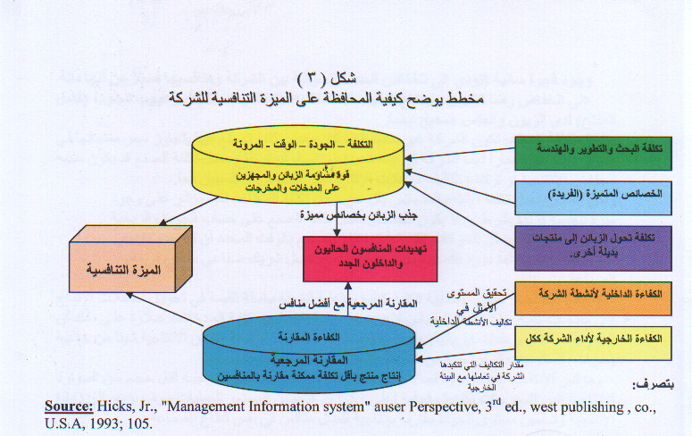

Slide 11
سابعا:مؤشرات قياس الميزة التنافسية:
تستخدم الشركات مقاييس مالية وغير مالية لغرض الوقوف على مدى نجاح أو فشل ميزتها التنافسية في السوق، ومن المقاييس الشائعة الاستخدام نذكر منها ما يلي:-(Harrison & John, 1998; 92)
(أولاً) مقياس الربحية : تشكل الربحية المنخفضة أحد المؤشرات المالية على ضعف الميزة التنافسية للشركة أو تعكس زيادتها جراء ارتفاع التنافسية الحالية للشركة التي تستهدف زيادة الحصة السوقية في سوق يتجه هو ذاته نحو التراجع والمأخذ على مؤشرات هذا المقياس انها لا توضح مستوى الربحية المستقبلية، ولكن إذا كان هدف الشركة هو النمو لفترة طويلة، في هذه الحالة يجب أن تقاس الربحية على أساس قيمتها الحالية في السوق ومن المقاييس (النسب) المالية المستخدمة في قياس كفاءة أداء الشركة ومستوى ربحيتها مثل (نسبة هامش الربح إلى المبيعات، نسبة صافي الربح قبل الفوائد والضرائب إلى متوسط إجمالي الموجودات ، العائد على الاستثمار في الموجودات العائد على حق الملكية) :-
(
(ثانياً) الحصة السوقية : تمثل حصة الشركة من كل المبيعات التي حصلت عليها من السوق الذي تخدمه.
وهي مقياس ملائم لمدى تنافسية الشركة وربحيتها في الأجل القصير وعندما تستحوذ على جزء هام من السوق المحلية، وتتحدد تنافسيتها في حالتين:-
الحالة ألأولى: عندما يكون إنتاج الشركة متجانس ومعدل التكلفة المتغيرة للوحدة أقل من معدل المنافسين مع افتراض تساوي العوامل ألأخرى فأن الحصة السوقية والربحية للشركة ستزداد، والعكس صحيح أيضاً إذا كان الإنتاج غير متجانس.
الحالة الثانية: عندما يكون إنتاج الشركة غير متجانس وأقل جاذبية من منتجات المنافسين، بمعنى أن تنافسية الشركة ضعيفة وستنعكس آثارها على انخفاض حصتها السوقية وربحيتها.
وتقاس الحصة السوقية للشركة على أساس نسبتها إلى الحصة السوقية لأكبر منافس في نفس السوق. (pirde & Ferrell, 2000; 33)

Slide 12
ثامنا:بطاقة الاداء المتوازن والميزة التنافسية:
والباحثة تجد قصور في المقاييس المالية لقياس تنافسية الشركات من حيث أنها لا تعطي نتائج دقيقة ما لم تتكامل مع مقاييس غير مالية بشكل متوازن لقياس المتغيرات غير المالية المرتبطة بالسوق كالجودة والوقت والمرونة والابتكار من وجهات نظر مختلفة.
وقد أعطت بطاقة الأداء المتوازنة مفهوماً ترابطياً وإستراتيجياً واسعاً يحقق التكامل بين المقاييس المالية وغير المالية لقياس نتائج الأداء المرتبطة بالتكلفة والجودة والوقت والمرونة ووفقاً لمدخل محاسبة المسؤولية على أساس النشاط الإستراتيجي.
إن بطاقة الأداء المتوازنة قد صنفت المقاييس المالية وغير المالية من وجهة نظر أربعة مناظير رئيسية في تقرير واحد∗ لقياس الأهداف المالية (التشغيلية) والأهداف غير المالية (الإستراتيجية) ومقارنتها بالمتحقق فعلاً من هذه الأهداف، وبالتالي سيتوفر كماً هائلاً من المعلومات المالية وغير المالية تساعد إدارة الشركة في اتخاذ القرارات التشغيلية والإستراتيجية اللازمة لتحقيق مرونة التكييف والاستجابة السريعة للتغيرات في سوق المنافسة من أجل المحافظة على الميزة التنافسية للشركة وزيادة حصتها السوقية وتحسين ربحيتها. (Garrison & Noreen, et. al., 2008; 441 – 443)

Slide 13
اولا: الاستنتاجات:
1 – وضعت المتغيرات الاقتصادية الجديدة تحديات صعبة ومعقدة امام تحقيق استراتيجيات الشركات الصناعية متمثلة باتساع حدة المنافسة في البيئة الصناعية الحديثة وسرعة الاستجابة للتطورات والابتكارات التكنلوجية وفي رغبات واحتياجات الزبائن.
2 –قصور اساليب ومقاييس المحاسبة الادارية والتكاليف التقليدية في الاستجابة لمتطلبات التغيرات الحاصلة في بيئة الاعمال الحديثة ،مما دفع الشركات التي تسعى لتحقيق عوامل النجاح للبحث عن وسائل ادارية وفنية ومحاسبية معاصرة تمكنها من القياس والتحليل والتفسير للمعلومات المالية وغير المالية المرتبطة بعوامل التجاح للشركات ومتغيرات البيئة الخارجية وبالاخص المعلومات المتعلقة بتحليل سلوك الزبائن والمنافسين وفق المناظير الكلفوية(بطاقة الاداء المتوازن).
3 – تسببت قوى المنافسة في تقييد حرية الشركات الصناعية الهادفة للربح من التاثير بجانب الايرادات التي اصبحت خارج نطاق سيطرتها الى حد كبير .

Slide 14
ثانيا:التوصيات:
1 – العمل على اجراء الدراسات والبحوث المتعلقة بدراسة وتحليل متغيراتالبيئتين الداخلية والخارجية وتاثيرات عوامل المنافسة بالتركيز على استخدام المعلومات المالية وغير المالية التي توفرها تقنيات ادارة الكلفة الاستراتيجية عن سلوك وخطط المنافسين ورغبات الزبائن المتغيرة للاستفادة منها في خدمة اغراض الادارة ضمن مجالات التحليل والتخطيط الاستراتيجي التي تستهدف تحسين عوامل النجاح الاساسية(الجودة،الكلفة الاقل،الوقت المرونة) والمحافظة على الزبائن الحالين واجتذاب زبائن جدد كمصادر جديدة للايرادات،اذ ان التركيز على المعلومات المالية (المحاسبية)فقط سوف يؤدي الى فشل خطط الشركة قصيرة الاجل لعدم استجابتها لمتطلبات المدخل الستراتيجي لادارة الكلفة.
2 – ضرورة تحسين الاساليب والطرق والاجراءات المستخدمة في ادارة التكلفة وفقا للمدخل الستراتيجي والبدء في التخطيط لتهيئة مستلزمات تطبيق التقنيات الفنية والادارية والمحاسبية التي تنسجم مع متطلبات البيئة الصناعية والتنافسية الجديدة وتتلائم مع الظروف والقدرات(المادية والمالية والبشرية والمعرفية)الحالية للشركة من اجل ضمان الاستفادة من المعلومات المالية وغير المالية التي توفرها تلك التقنيات عن عوامل النجاح الاساسية التي يجب ان ترتبط بالتوجه الاستراتيجي للشركة نحو السوق سواء عند تحديد مستوى الطلب المتوقع في السوق على منتجات الشركة في ضوء احتياجات ورغبات الزبائن.

